Slide 1
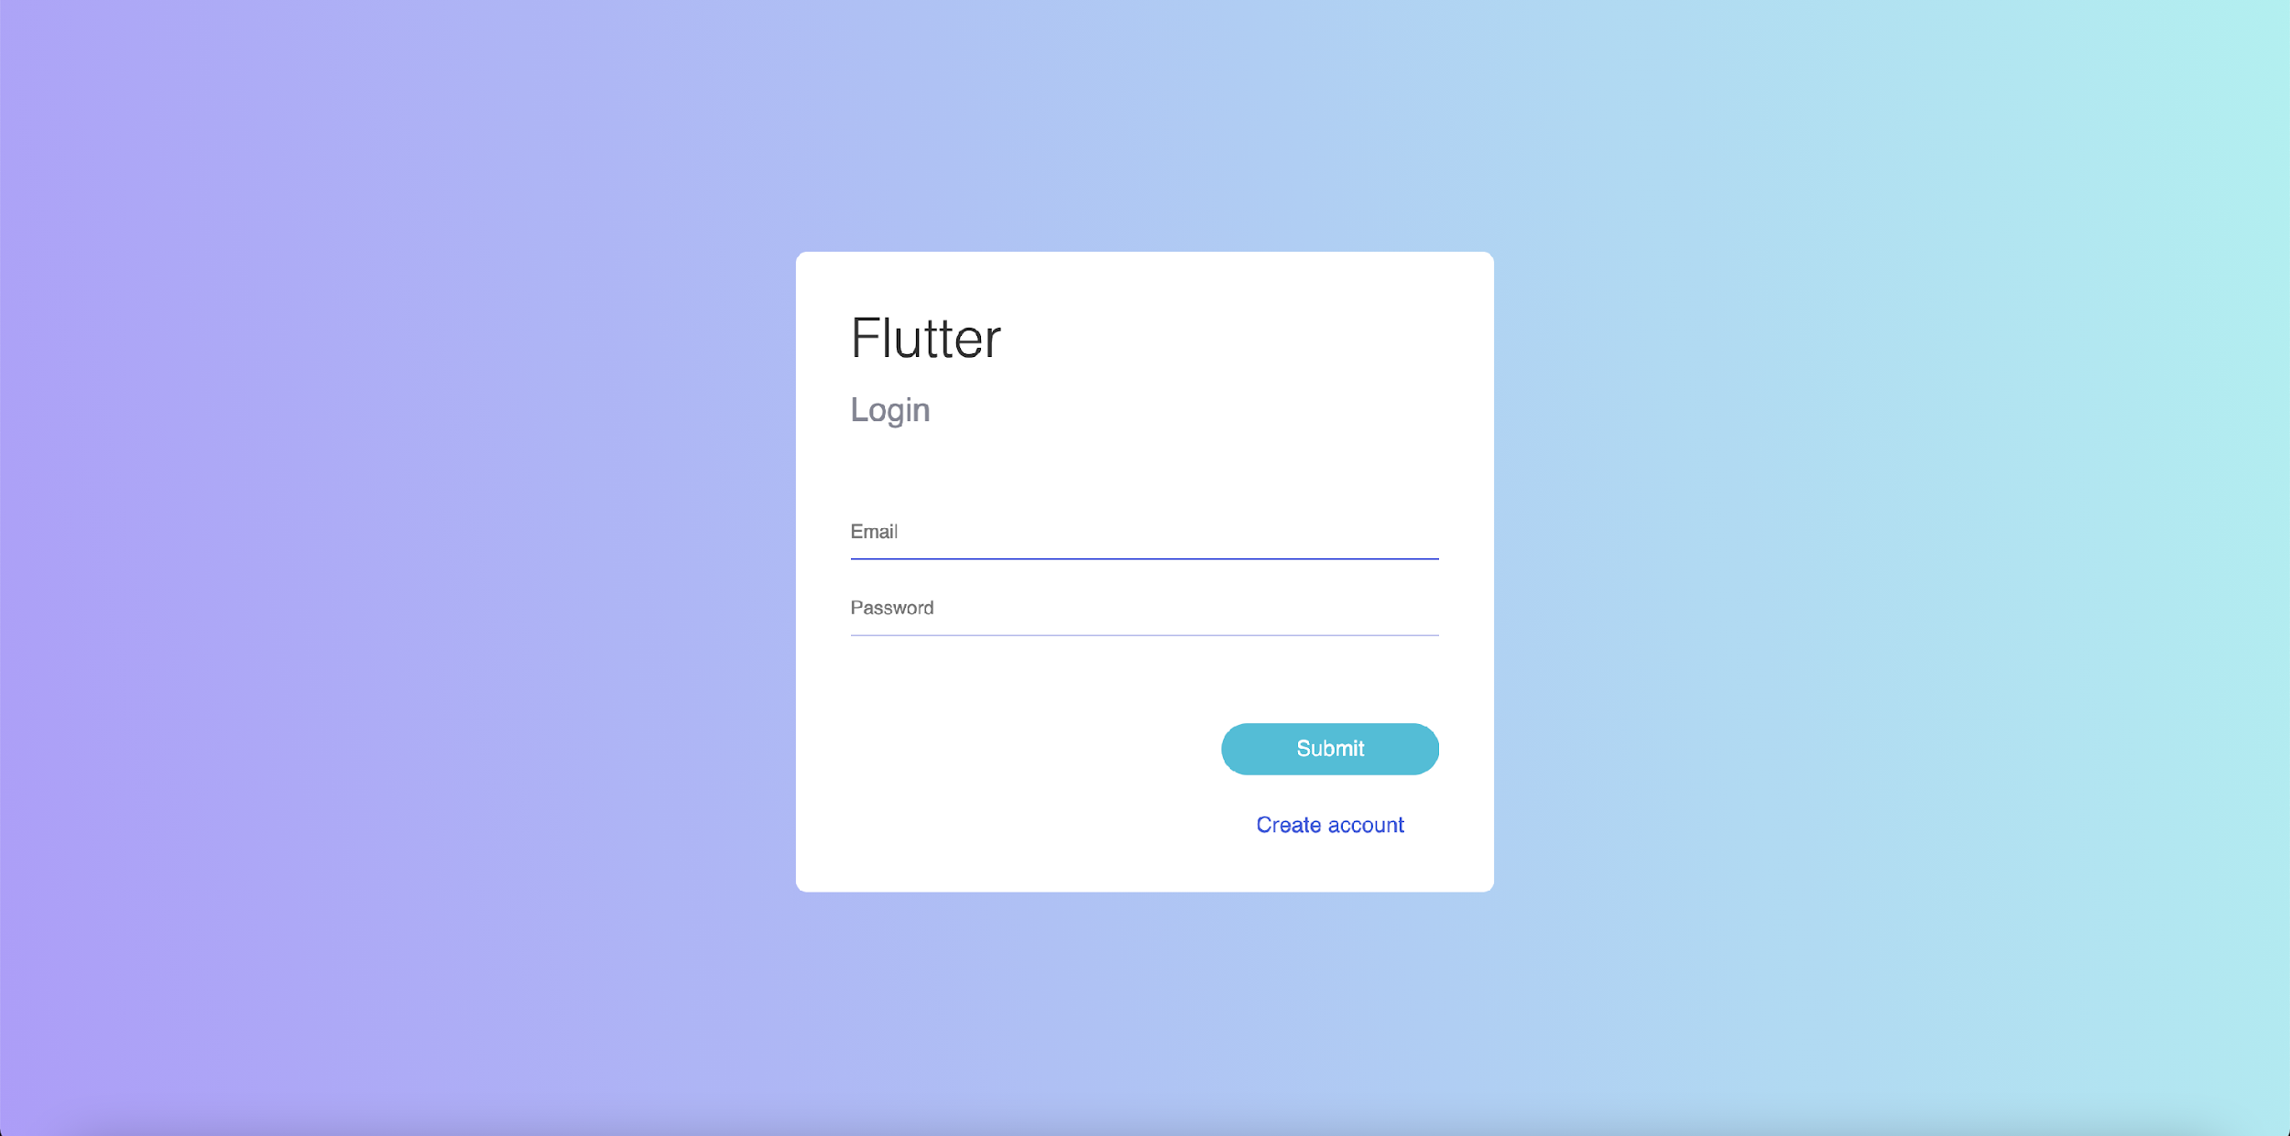
Екран 1
body: { font-size: 16px }
* {
font-family: Helvetica, sans-serif;
}
max-width: 32rem width: 90%
padding: 2.5rem
max-width: 10rem
#848694
linear-gradient(-100deg, #A2F2F1 0%, #B19AFE 100%)

Slide 2
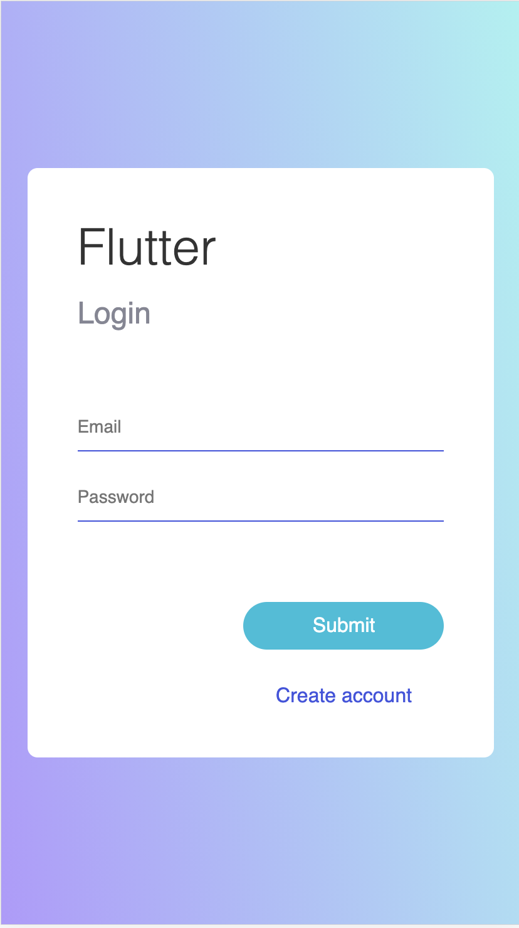

Екран 1 (мобилно)
Screen width < 890 px
При фокус (важи и за двете полета за десктоп и мобилно)
Води към екран 2

Slide 3

Екран 2

Slide 4
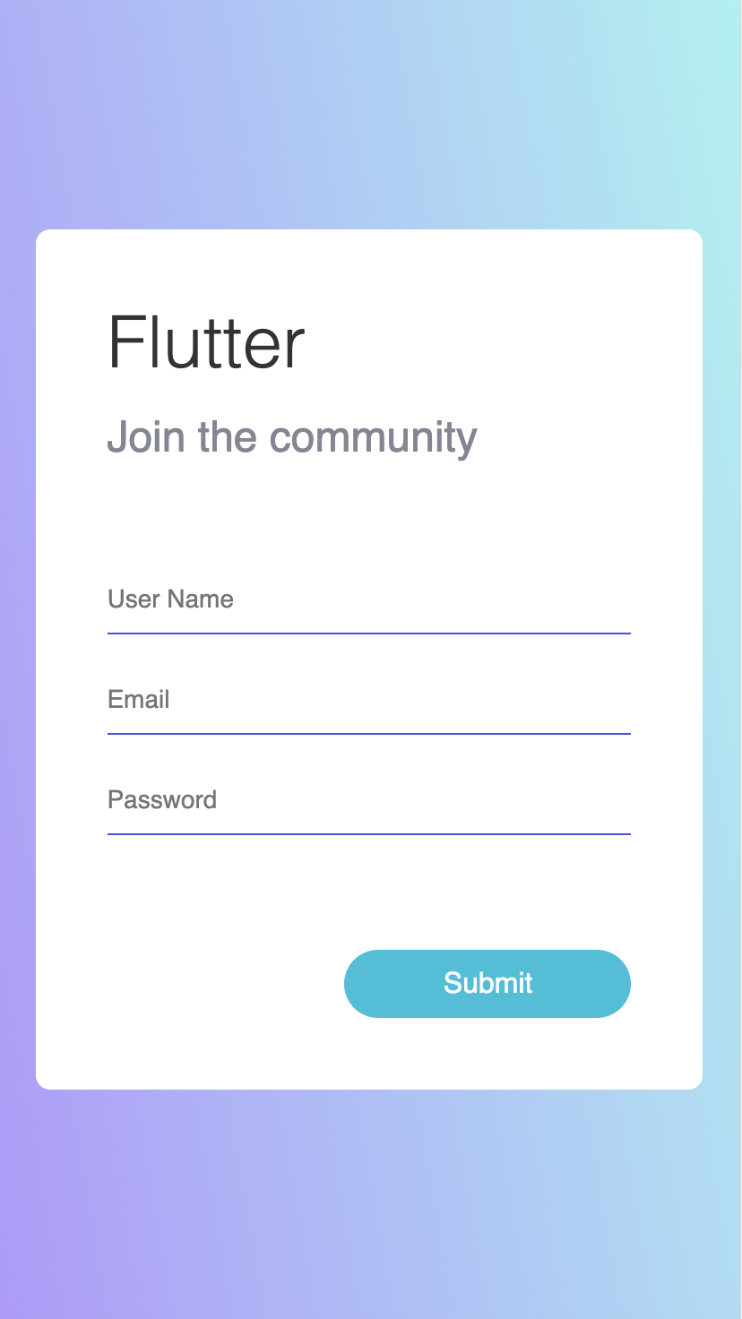
Екран 2 (мобилно)
Screen width < 890 px

Slide 5
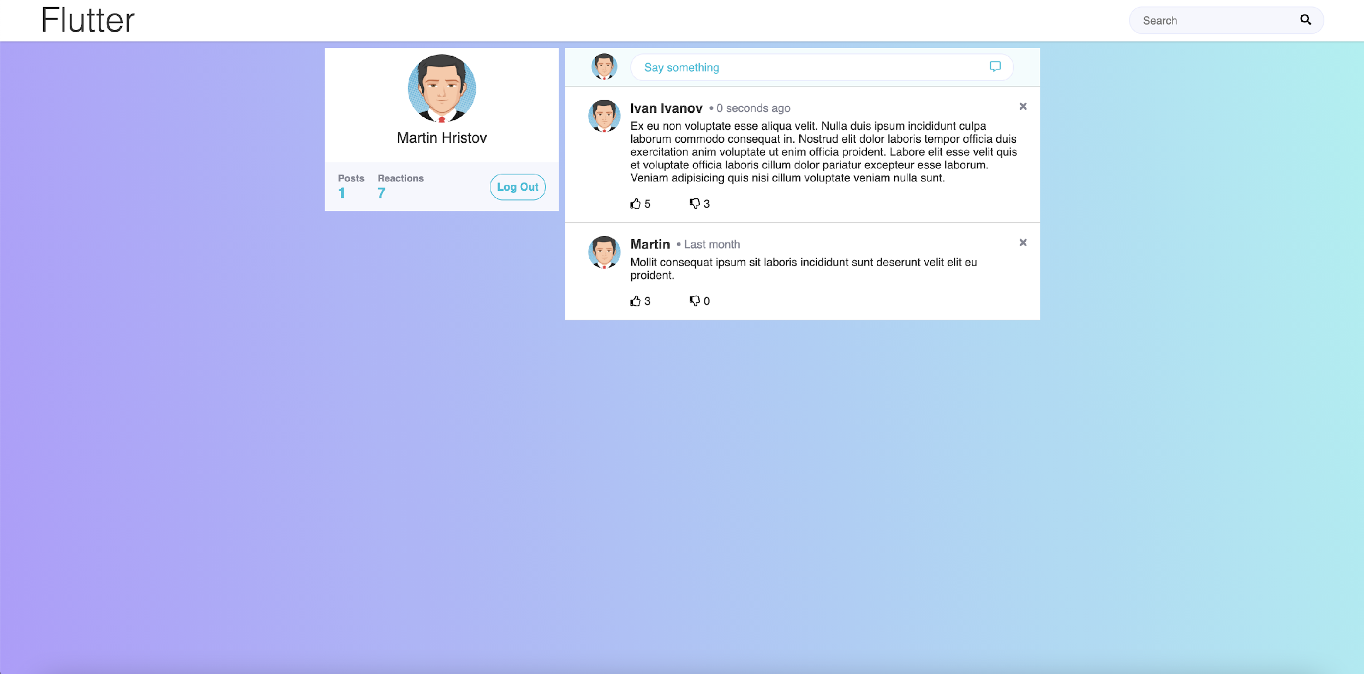
Екран 3
max-width: 18rem
width: 2.5rem;
height: 2.5rem;
max-width: 55rem

Slide 6
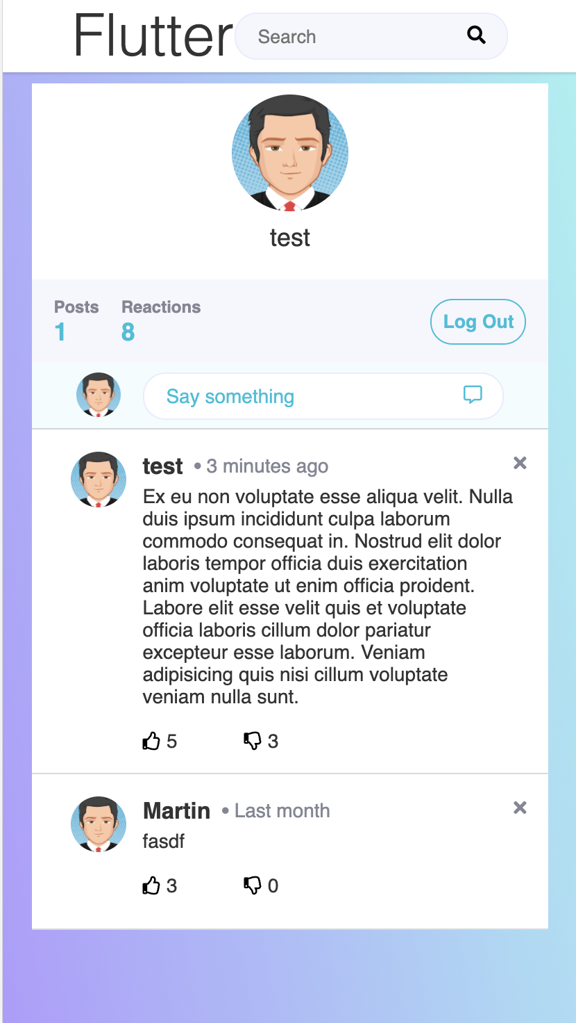
Екран 3 (мобилно)
width: 5.25rem; height: 5.25rem;
Screen width < 890 px
font-size: 0.75rem
font-size: 1.125rem
height: 3.75rem
height: 3rem
padding: 1rem
min-height: 7rem; font-size 0.875rem
width: 90%

